Slide 1
Démarrer avec
Microsoft OneDrive
www.formation-cad.com

Slide 2
Plan
OneDrive votre espace de stockage en ligne
Introduction à votre espace de stockage en ligne
Définition
Avantages
Accéder à votre application: le portail Office 365
Interface et bibliothèque de documents
Créer, charger et télécharger un document
Les options
Synchroniser votre bibliothèque
Le partage de document
Quatre façons de partager un document
Coéditer un document avec vos collègues
Restaurer un document supprimé
Application OneDrive de bureau et Synchronisation
Quelques fonctionnalités supplémentaires
Application de mobile
Power Automate
Introduction
La bibliothèque de documents
Le partage de documents
Application OneDrive de bureau
Fonctionnalités supplémentaires
Conclusion
Questions/Réponses

Slide 3
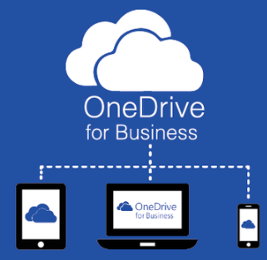
OneDrive votre espace de stockage en ligne
Introduction
Definition
Introduction
La bibliothèque de documents
Le partage de documents
Application OneDrive de bureau
Fonctionnalités supplémentaires
Conclusion
Questions/Réponses
Note: OneDrive Entreprise est différent de OneDrive.
OneDrive est un espace de stockage personnel en ligne que vous obteniez avec un compte Microsoft ou Outlook.com.. Vous êtes libre de décider de la façon dont vous souhaitez l’utiliser.
OneDrive entreprise est un stockage en ligne destiné à un usage professionnel. Votre OneDrive entreprise est gérée par votre organisation et vous permet de partager et de collaborer sur des documents de travail avec des collègues.

Slide 4
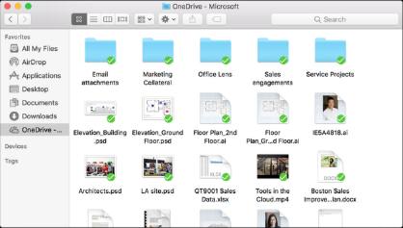
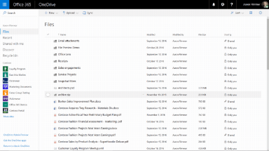
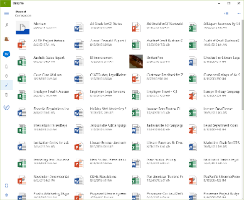
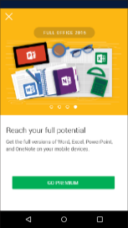
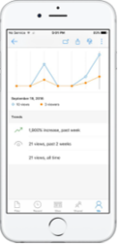
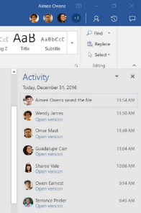
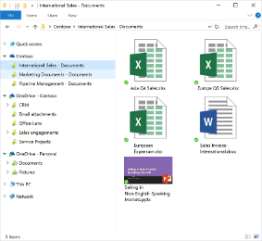
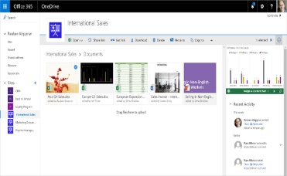
Qu’est-ce que OneDrive ?
OneDrive votre espace de stockage en ligne
Bureau
Web
Mobile
+
+
Avec OneDrive Entreprise, chaque utilisateur obtient 1 To

Slide 5
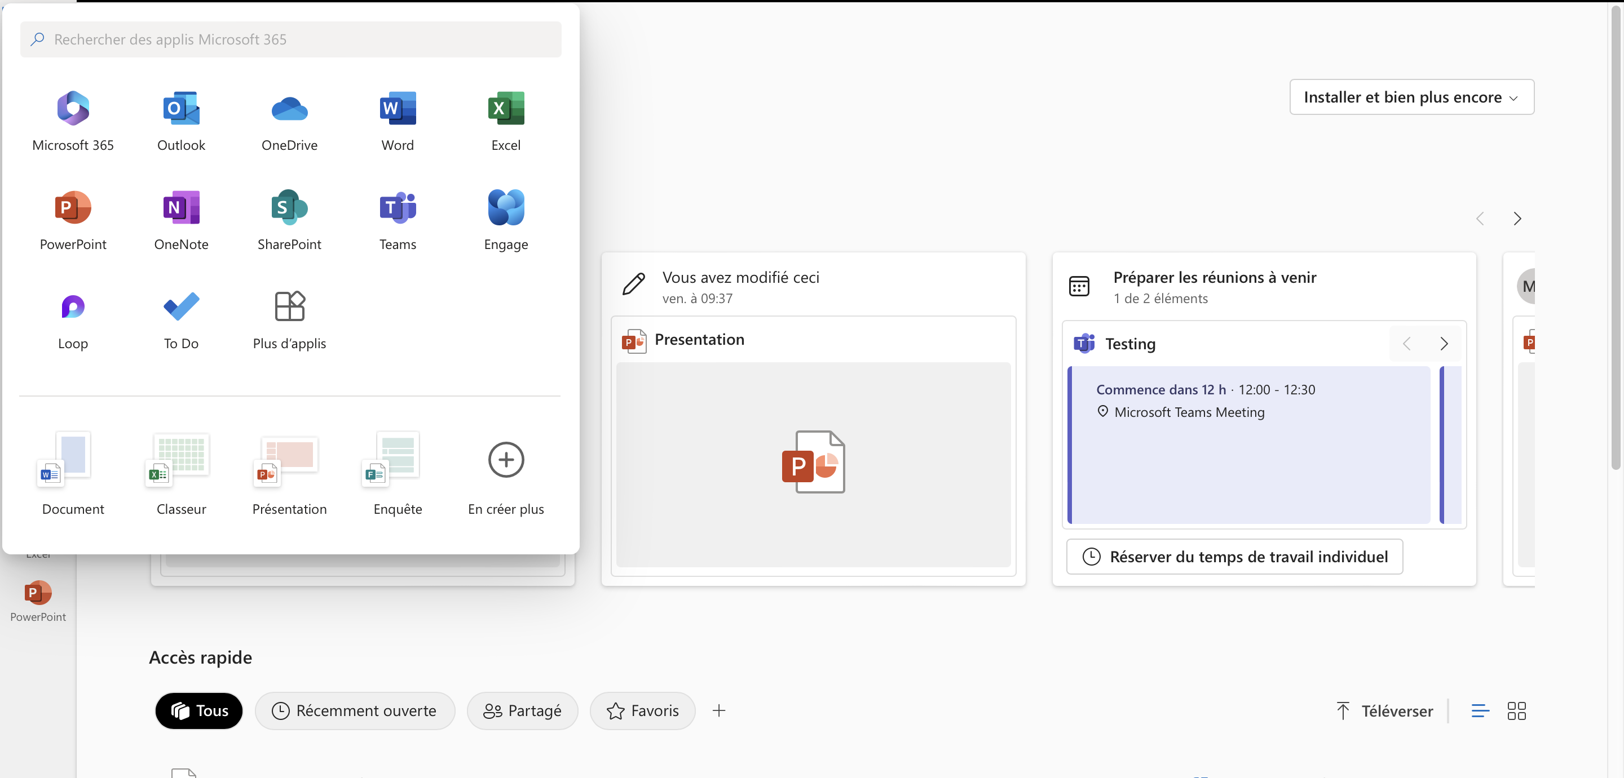
OneDrive votre espace de stockage en ligne
Introduction
Accédez à votre application OneDrive via le portail Office 365:
portal.office.com
Introduction
La bibliothèque de documents
Le partage de documents
Application OneDrive de bureau
Fonctionnalités supplémentaires
Conclusion
Questions/Réponses
Consigne: Ne stockez plus vos documents sur l’ordinateur
Enregistrez-les sur OneDrive
Sécuriser vos fichiers
Accéder à vos fichiers n’importe où

Slide 6
OneDrive votre espace de stockage en ligne
La bibliothèque de documents
L’onglet Fichiers affiche mes documents privés.
L’onglet Récents affiche les derniers documents sur lesquels j’ai travaillé.
L’onglet Partagé affiche tous les documents partagés avec moi ou partagés par moi.
Introduction
La bibliothèque de documents
Le partage de documents
Application OneDrive de bureau
Fonctionnalités supplémentaires
Conclusion
Questions/Réponses
Le bouton Nouveau vous permet de créer un nouveau document ou un nouveau dossier.
Le bouton Charger vous permet de charger un document de votre ordinateur sur votre OneDrive ( vous pouvez également utiliser le glisser-déposer).
Le bouton Synchroniser vous permet de synchroniser votre bibliothèque pour en avoir une copie localement.

Slide 7
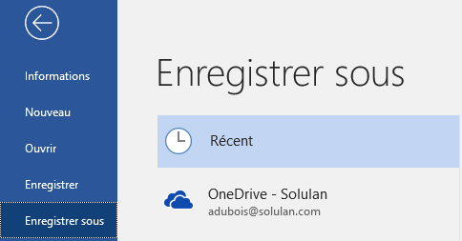
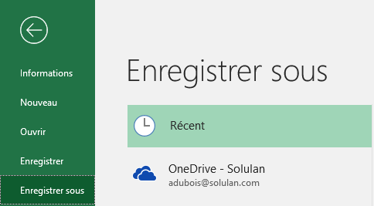
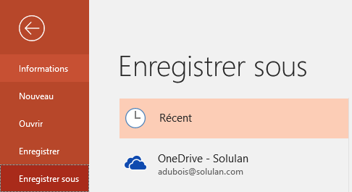
OneDrive votre espace de stockage en ligne
La bibliothèque de documents
Vous pouvez enregistrer vos documents directement dans OneDrive à partir de vos applications Office.
Introduction
La bibliothèque de documents
Le partage de documents
Application OneDrive de bureau
Fonctionnalités supplémentaires
Conclusion
Questions/Réponses
Notes:
Show also from outlook how to add an attachment from onedrive

Slide 8
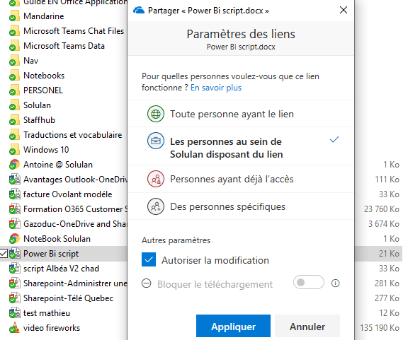
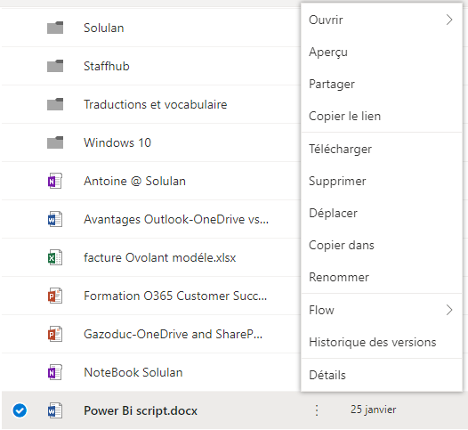
OneDrive votre espace de stockage en ligne
Le partage de documents
4 façons de partager un document
Introduction
La bibliothèque de documents
Le partage de documents
Application OneDrive de bureau
Fonctionnalités supplémentaires
Conclusion
Questions/Réponses
A partir de votre dossier OneDrive dans l’explorateur Windows
Depuis un email
A partir de OneDrive Entreprise online
Depuis vos applications bureautiques

Slide 9
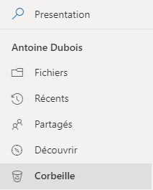
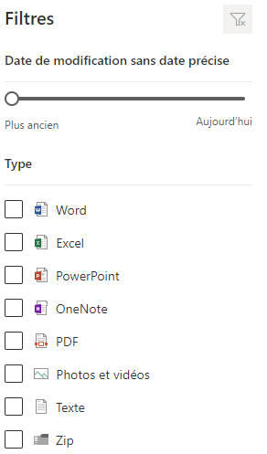
OneDrive votre espace de stockage en ligne
Restaurer les fichiers supprimés rechercher un document
Si vous avez supprimé des fichiers par erreur, vous disposez de 90 jours pour les restaurer dans l’onglet Corbeille.
Introduction
La bibliothèque de documents
Le partage de documents
Application OneDrive de bureau
Fonctionnalités supplémentaires
Conclusion
Questions/Réponses
Si vous voulez trouver un document rapidement, utilisez la recherche rapide et affinez vos résultats avec des filtres.
é

Slide 10
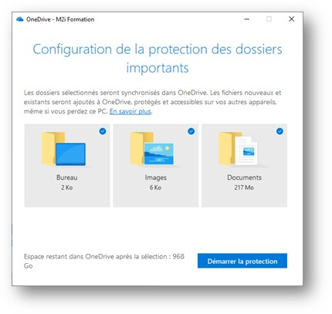
La fonctionnalité « Protection des dossiers importants »
OneDrive votre espace de stockage en ligne
La fonctionnalité « Protection des dossiers importants » vous permet de sauvegarder les dossiers importants de votre PC (Bureau, Documents et Images) avec OneDrive, de sorte qu'ils soient protégés et disponibles sur d'autres appareils.
Notes:
La fonctionnalité « Protection des dossiers importants »
La fonctionnalité « Protection des dossiers importants » vous permet de sauvegarder les dossiers importants de votre PC (Bureau, Documents et Images) avec OneDrive, de sorte qu'ils soient protégés et disponibles sur d'autres appareils.
Ainsi, si vous travaillez sur plusieurs ordinateurs ou si votre ordinateur tombe en panne, vous retrouverez à l’identique les icones sur votre bureau et le contenu des dossiers Documents et Images sur une autre machine. En outre, vous pourrez consulter le contenu du dossier Documents sur votre iPad ou votre iPhone si vous y avez installé OneDrive.
Configurer la protection des dossiers importants
Cliquez sur l’icone OneDrive, le nuage bleu dans la zone de notification de Windows, puis Cliquez sur Plus > Paramètres > Enregistrement automatique > Mettre à jour les dossiers.
Dans la boîte de dialogue Configuration de la protection des dossiers importants, assurez-vous que les dossiers que vous souhaitez protéger sont sélectionnés (coche bleu).

Slide 11
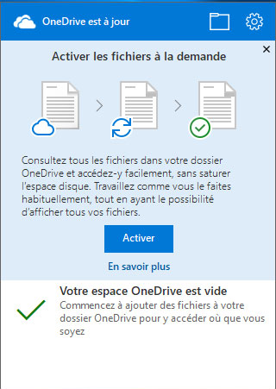
Les « fichiers à la demande »
OneDrive votre espace de stockage en ligne
Avec OneDrive fichiers à la demande, vous pouvez :
Définir les fichiers et dossiers soit toujours disponibles localement sur votre appareil ;
Économiser de l’espace sur votre appareil à l’aide des fichiers uniquement accessibles en ligne ;
Voir les informations importantes à propos des fichiers, tels que si elles sont partagées ou à quoi il ressemble.
Notes:
Les « fichiers à la demande »
La fonctionnalité « Fichiers à la demande » vous permet d’accéder à tous vos fichiers dans OneDrive sans avoir à les télécharger et utiliser un espace de stockage sur votre appareil.
Lorsque vous activez sur les fichiers à la demande, vous voyez tous vos fichiers dans l’Explorateur de fichiers et obtenir des informations de nouveau sur chaque fichier. Nouveaux fichiers créés en ligne ou sur un autre appareil s’affichent sous forme de fichiers en ligne uniquement, qui n’utilisez pas d’espace sur votre appareil. Lorsque vous êtes connecté à Internet, vous pourrez utiliser les fichiers comme tous les fichiers sur votre appareil.
Avec OneDrive fichiers à la demande, vous pouvez :
Définir les fichiers et dossiers soit toujours disponible localement sur votre appareil ;
Économiser de l’espace sur votre appareil à l’aide des fichiers uniquement accessible en ligne ;
Voir les informations importantes à propos des fichiers, tels que si elles sont partagés ou à quoi il ressemble.

Slide 12
OneDrive votre espace de stockage en ligne
La synchronisation
Une fois que vous avez synchronisé vos fichiers avec votre ordinateur ou votre appareil mobile, vous pouvez accéder à votre contenu via votre système de fichiers local au lieu d’un navigateur Web.
Vous pouvez également accéder à vos fichiers lorsque vous êtes hors ligne.
Les modifications hors connexion seront automatiquement synchronisées avec OneDrive Entreprise lors de votre prochaine connexion.
Introduction
La bibliothèque de documents
Le partage de documents
Fonctionnalités supplémentaires
Conclusion
Questions/Réponses

Slide 13
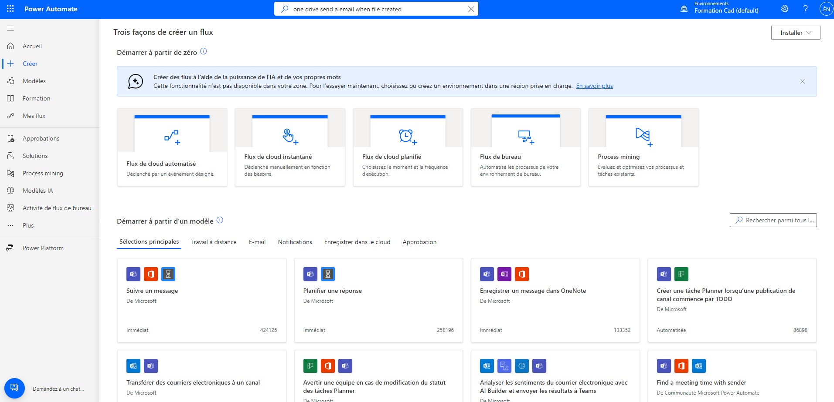
OneDrive votre espace de stockage en ligne
Introduction à power automate
Power Automate est un service Microsoft pour automatiser les processus. Il crée des flux automatisés entre applications et services en ligne. Les utilisateurs peuvent créer des flux à partir de modèles ou personnalisés. Les flux sont déclenchés par des événements comme les courriels ou les actions dans Office 365, etc. Ils peuvent automatiser des tâches complexes et intégrer des données. Power Automate offre un suivi et des analyses de performance, ainsi que des fonctionnalités de sécurité.
Introduction
La bibliothèque de documents
Le partage de documents
Fonctionnalités supplémentaires
Conclusion
Questions/Réponses
Créez un flux de travail pour OneDrive
Connectez-vous à Power Automate
Cliquez sur créer
Recherchez le modèle désirez
Créez-le

Slide 14
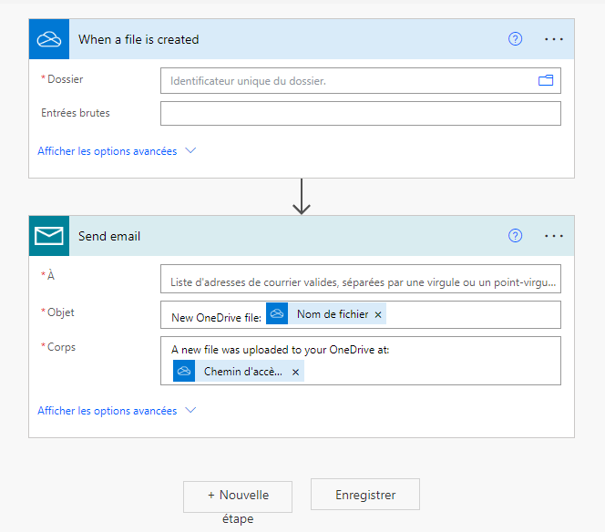
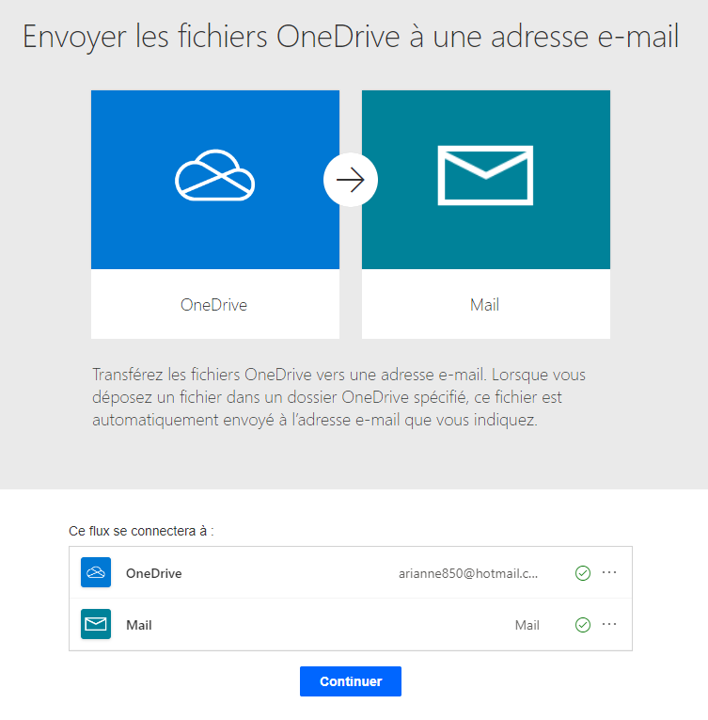
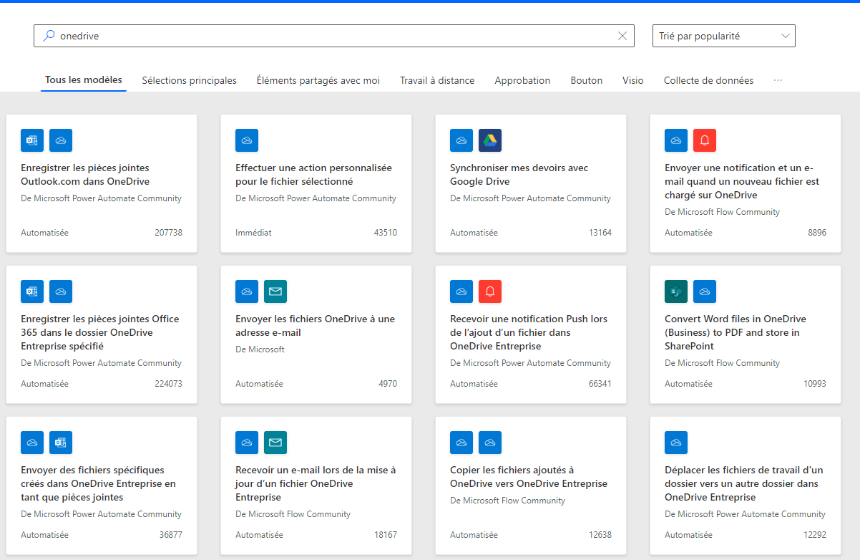
OneDrive votre espace de stockage en ligne
Introduction à power automate
Introduction
La bibliothèque de documents
Le partage de documents
Fonctionnalités supplémentaires
Conclusion
Questions/Réponses

